Slide 1




sERIAL
PMOD 김효진

Slide 2
목차
스트림
버퍼
wiringSerial.h
Stdio.h
Serial 설정
회로도
구동영상
https://www.raspberrypi.com/documentation/computers/configuration.html

Slide 3
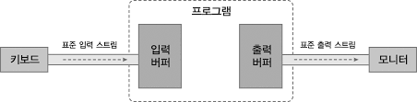
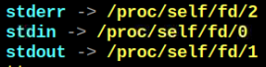
1) 스트림
fflush(stdout);
다리
다리
다리
FD | 스트림 | 설명 | 장치
0 | stdin(표준 입력) | 프로그램 안으로 데이터가 흘려 들어오는 다리 | 키보드, 파일
1 | stdout(표준 출력) | 프로그램 밖으로 데이터가 흘러 나가는 다리 | 모니터, 파일
2 | stderr(표준 에러) | 프로그램 밖으로 데이터가 흘러 나가는 다리 | 모니터, 파일

Slide 4
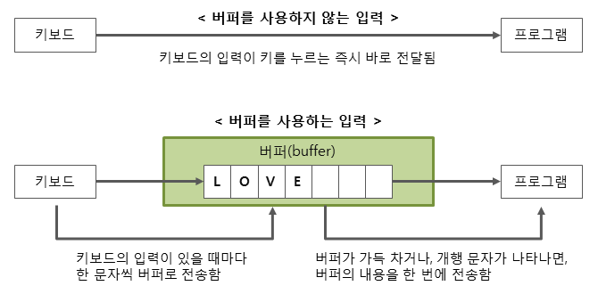
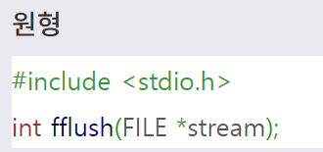
2) 버퍼
fflush(stdout);

Slide 5
3) wiringSerial.h
int serialOpen (char *device, int baud) ;
Linux device를 열고 초기화, 속도(baud rate)를 설정,에러시 -1반환
void serialClose (int fd) ;
void serialPutchar (int fd, unsigned char c) ;
void serialPuts (int fd, char *s) ;
void serialPrintf (int fd, char *message, …) ;
int serialDataAvail (int fd) ;
읽을수 있는 문자의 개수 or Raspberry-board의 Rx에 데이터가 수신 확인, 에러시 -1반환
int serialGetchar (int fd) ;
void serialFlush (int fd) ;
전송 대기중인 모든 데이터를 삭제
http://wiringpi.com/reference/serial-library/

Slide 6
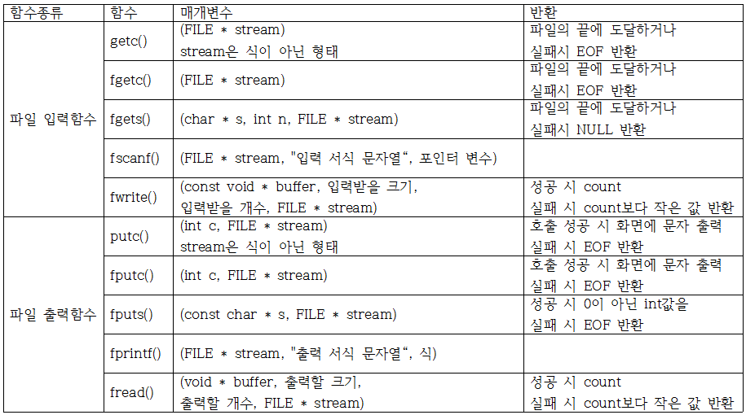
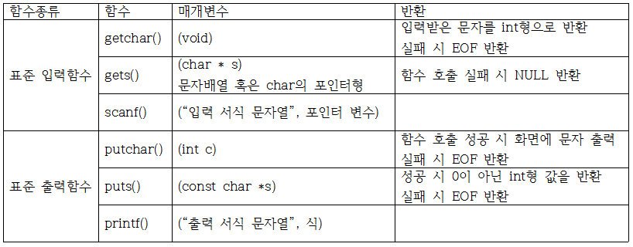
4) stdio.h

Slide 7
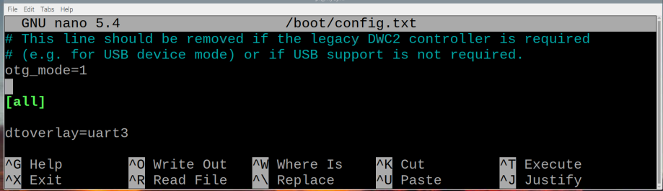
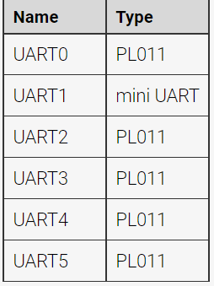
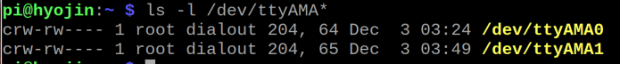

5) Serial 설정

Slide 8
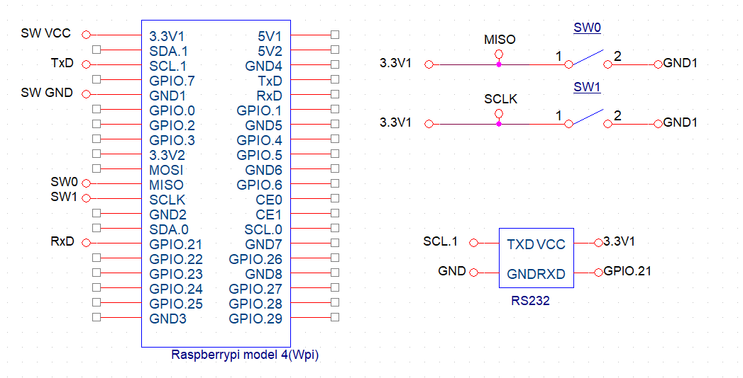
6) 회로도

Slide 9
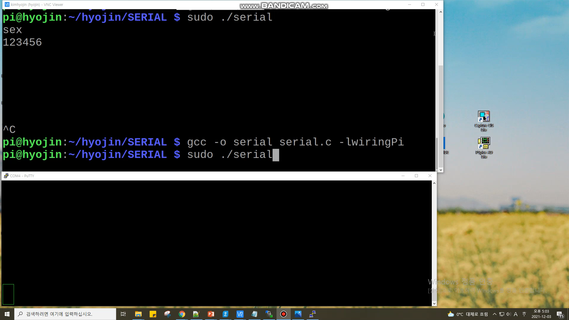
7) 구동영상
1번 | PC 시리얼창에서 microprocessor입력 -> 라즈베리 터미널창에 출력
2번 | 라즈베리 터미널창에서 microprocessor입력 -> PC 시리얼창에서 출력
3번 | 스위치 누른 횟수 출력 ex) Switch3 1 Switch3 2 Switch3 3 Switch3 4

